Slide 1
下一步
继续学习LabVIEW
面授课程：
LabVIEW核心教程（二）：介绍多循环架构、属性节点和创建可执行程序。
使用LabVIEW进行嵌入式控制与监控
LabVIEW仪器控制
数据采集和信号调理
在线课程：24小时访问，内容包括视频培训模块、互动测验、挑战练习以及答案。
印刷版教材：各种用于自学的指导教材和工具包。
Notes:
Customize this list according to the software and the level of your course.

Slide 2
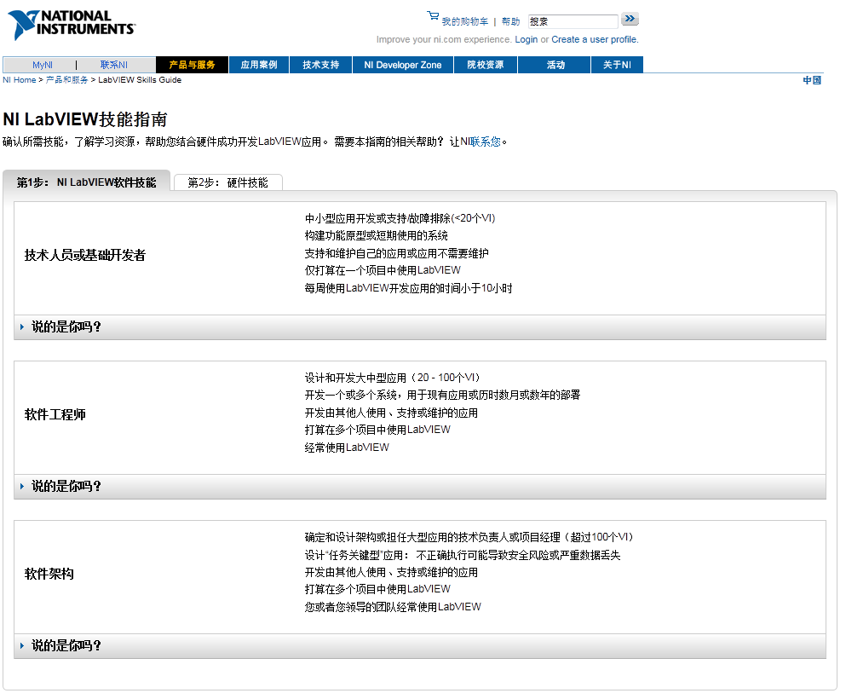
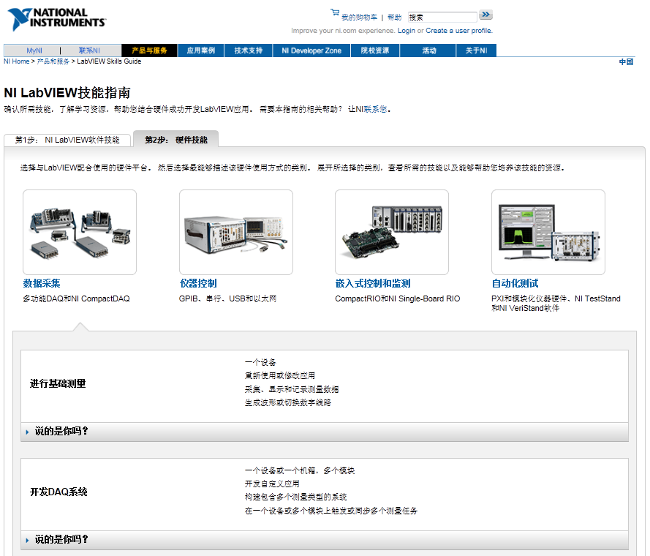
下一步
NI LabVIEW技能指南
ni.com/skills-guide
了解自身所需技能
搜索课程和学习资料，培养技能

Slide 3
下一步
学习进阶
培训及认证会员升级
一年内不限次数参加当地NI所有课程培训及认证
关于培训和认证会员计划的详细信息，请致电800 8203622咨询NI培训专员
如在30天内购买会员，本次课程费用可抵扣相应会费

Slide 4
下一步
学习进阶
ni.com/support
访问产品手册、知识库、范例代码、技术指南、教程、应用开发笔记和技术论坛。
获取技术支持。
NI社区： ni.com/community/
去论坛提问或回答问题。
交流代码和想法。
用户群：ni.com/usergroups
联盟伙伴：ni.com/alliance
出版物：ni.com/reference/books/
勤加练习！

Slide 5
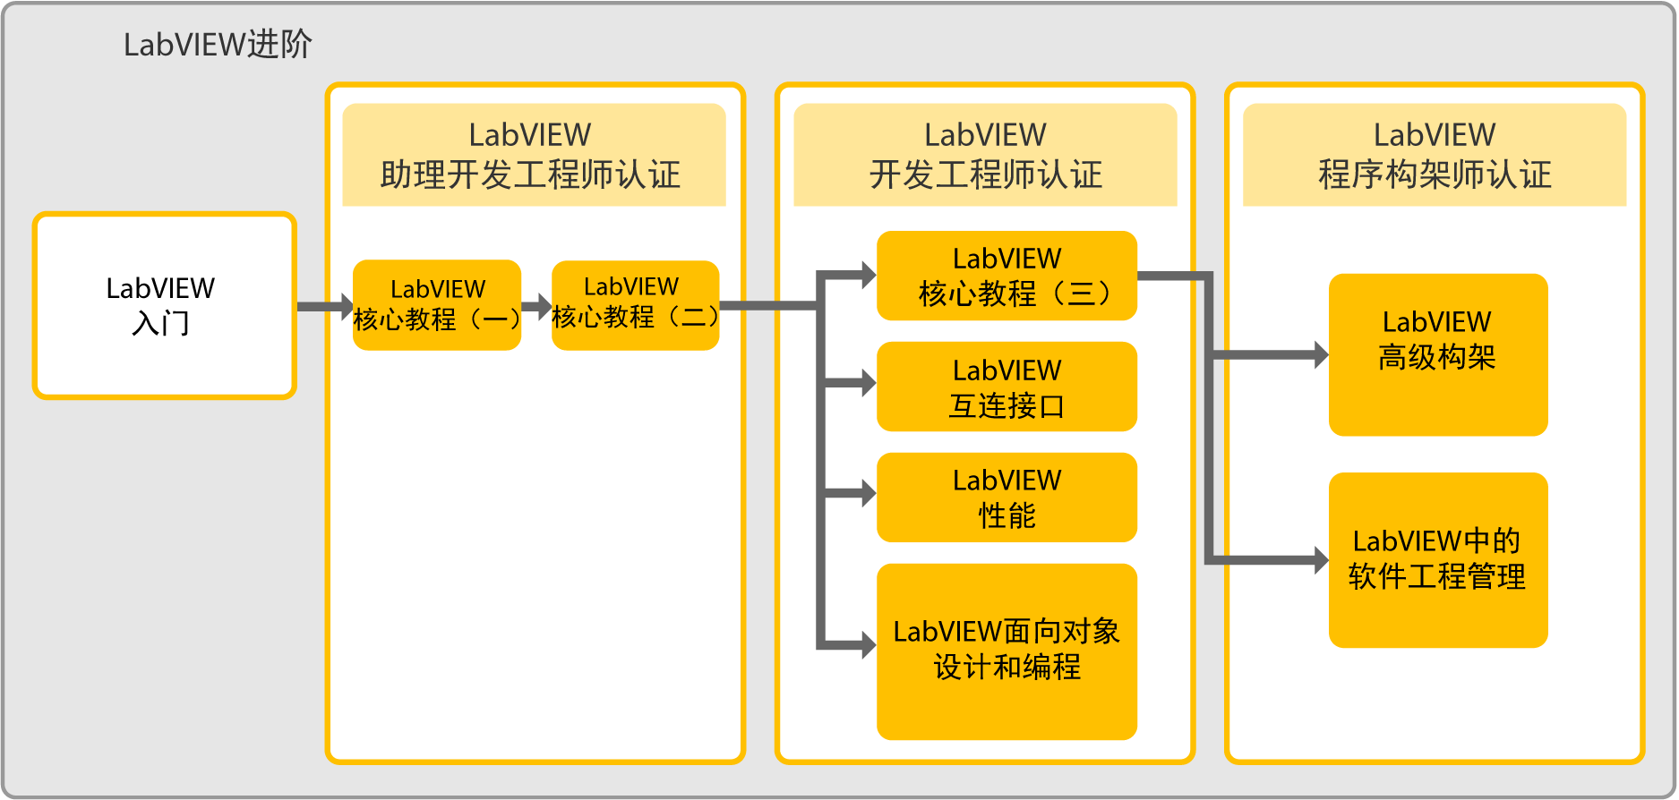
下一步
LabVIEW认证
Notes:
<Remove this slide if your class is not in the LabVIEW series.>

Slide 6
谢谢！
请完成调查表并取回您的课程光盘。

